Slide 1
KHOA HỌC

Slide 3
Khi lau bảng bằng khăn ẩm, chỉ một lát sau bảng khô. Vậy nước ở bảng đã đi đâu?

Slide 4
Nước ban đầu có trên bảng ở thể lỏng, sau đó nó đã chuyển sang thể khí (hơi) và bay vào không khí, vì vậy bảng đã khô.

Slide 5
KHOA HỌC

Slide 6
Quan sát và làm được thí nghiệm đơn giản để phát hiện ra sự chuyển thể của nước.
Vẽ sơ đồ và sử dụng được các thuật ngữ: bay hơi, ngưng tụ, đông đặc, nóng chảy để mô tả sự chuyển thể của nước.
Vẽ được sơ đồ và ghi chú được vòng tuần hoàn của nước trong tự nhiên.

Slide 8
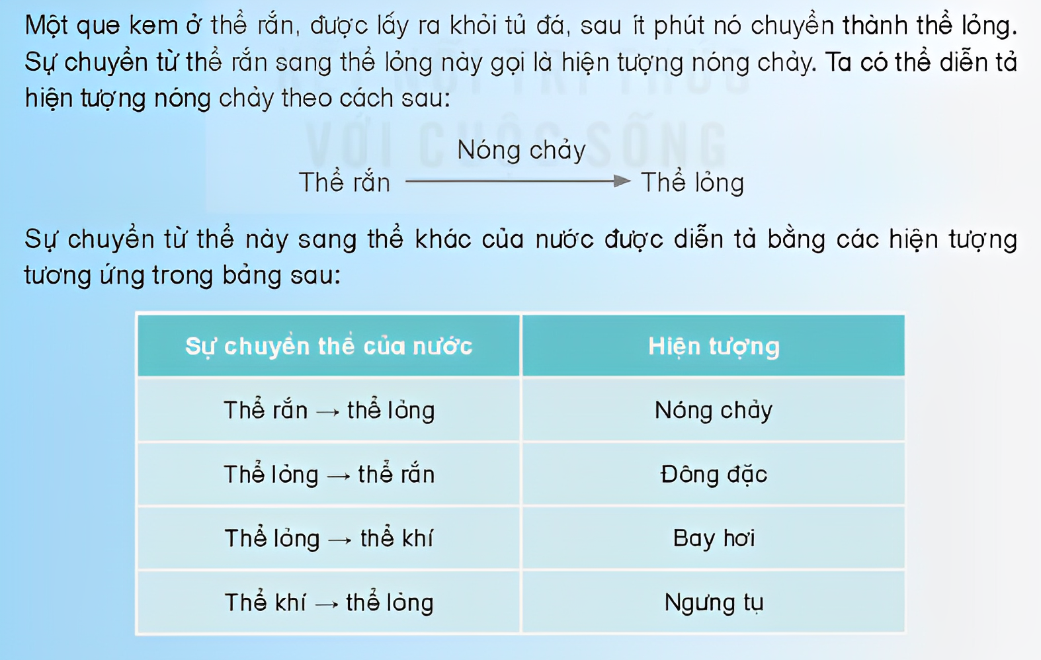
Hoạt động 1. Sự chuyển thể của nước

Slide 9
Dựa vào những thông tin ở SGK hãy cho biết hiện tượng nóng chảy là gì?
Nóng chảy
Thể rắn
Thể lỏng

Slide 10
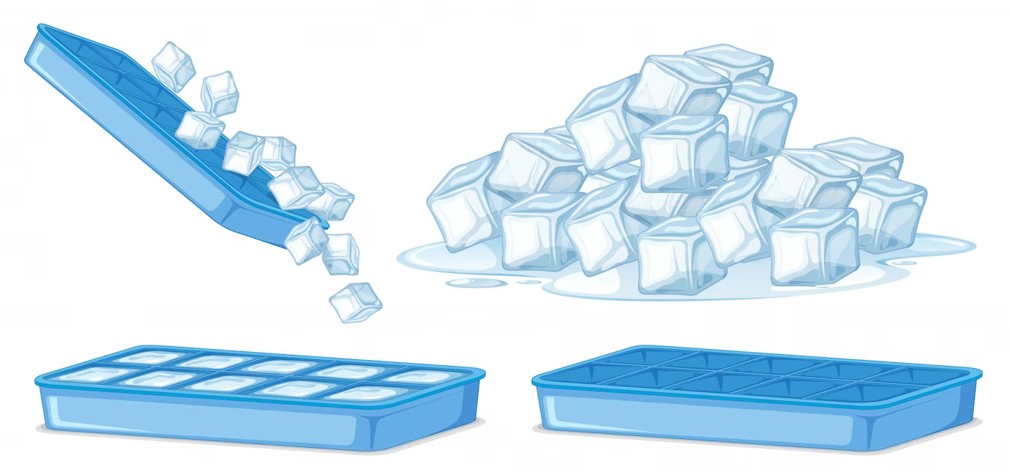
Dựa vào những thông tin ở SGK hãy cho biết hiện tượng đông đặc là gì?
Đông đặc
Thể lỏng
Thể rắn

Slide 11
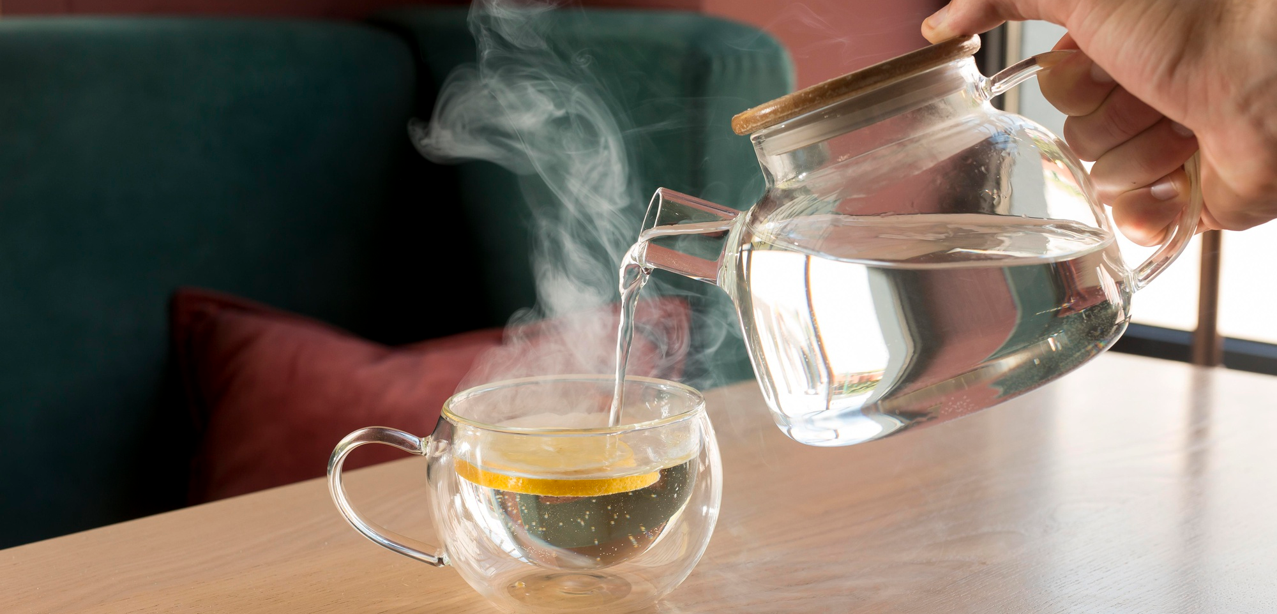
Dựa vào những thông tin ở SGK hãy cho biết hiện tượng bay hơi là gì?
Bay hơi
Thể lỏng
Thể khí

Slide 12
Dựa vào những thông tin ở SGK hãy cho biết hiện tượng ngưng tụ là gì?
Ngưng tụ
Thể khí
Thể lỏng

Slide 13
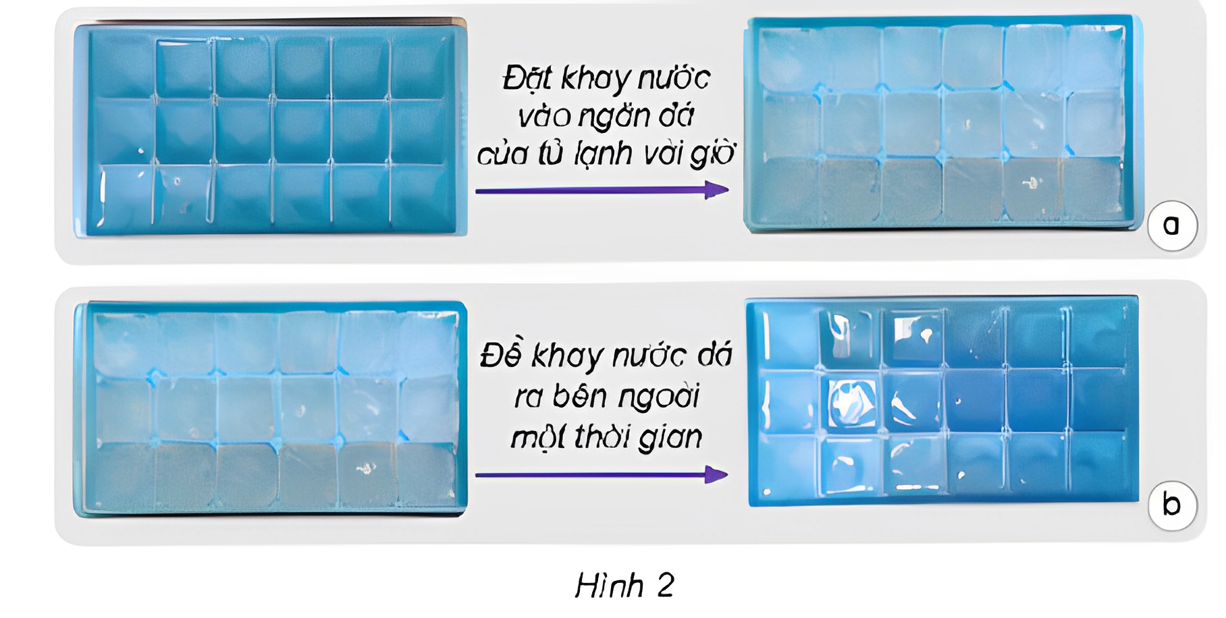
1. Quan sát và ghi chép hiện tượng đã xảy ra với nước trong khay ở hình 2

Slide 14
Hình 2a nước từ thể lỏng chuyển sang thể rắn
Hình 2b nước từ thể rắn chuyển sang thể lỏng

Slide 15
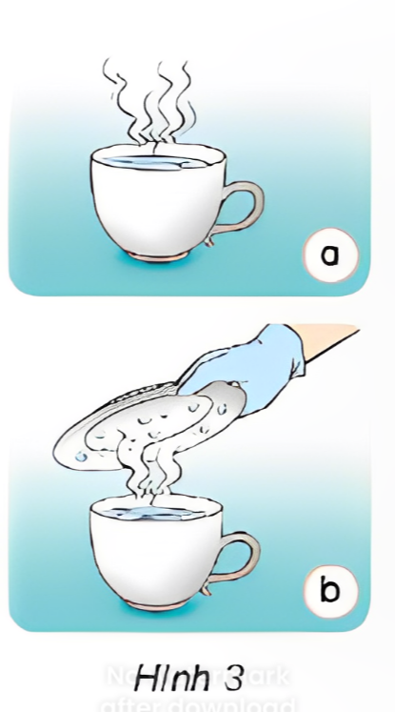
2. Thực hành thí nhiệm số 2
Chuẩn bị: 1 cốc, đĩa, nước nóng, găng tay vải.
Tiến hành:
- Đeo găng tay.
- Rót nước nóng vào cốc (Hình 3a), quan sát và ghi chép hiện tượng xảy ra.
- Úp đĩa vào cốc nước nóng khoảng một phút rồi nhấc đĩa lên (Hình 3b). Quan sát và ghi chép hiện tượng xảy ra ở mặt trong của đĩa.

Slide 16
Từ các hiện tương quan được ở trên, hãy:
- Cho biết nước có thể tồn tại ở thể nào.
- Chỉ ra sự chuyển thể của nước đã xảy ra trong mỗi hình.

Slide 17
Nước có thể tồn tại ở ba thể là rắn, lỏng, khí (hơi)

Slide 18
Hình 3a nước từ thể lỏng chuyển sang thể khí (hơi)
Hình 2b nước từ thể khí chuyển sang thể lỏng

Slide 19
3. Quan sát hình 4, hãy trả lời các câu hỏi sau đây để hoàn thành sơ đồ mô tả sử chuyển thể của nước

Slide 20
Từ còn thiếu ở hình 4b là gì?
Thể lỏng

Slide 21
Hiện tượng nào tương ứng với các số
(1), (2), (3), (4) mô tả sự chuyển thể của nước?
Nóng chảy
Bay hơi
Thể lỏng
Đông đặc
Ngưng tụ

Slide 22
Quan sát hình 5 và cho biết sự chuyển thể của nước đã xảy ra ở mỗi hình.

Slide 23
Băng tan là hiện tượng nóng chảy

Slide 24
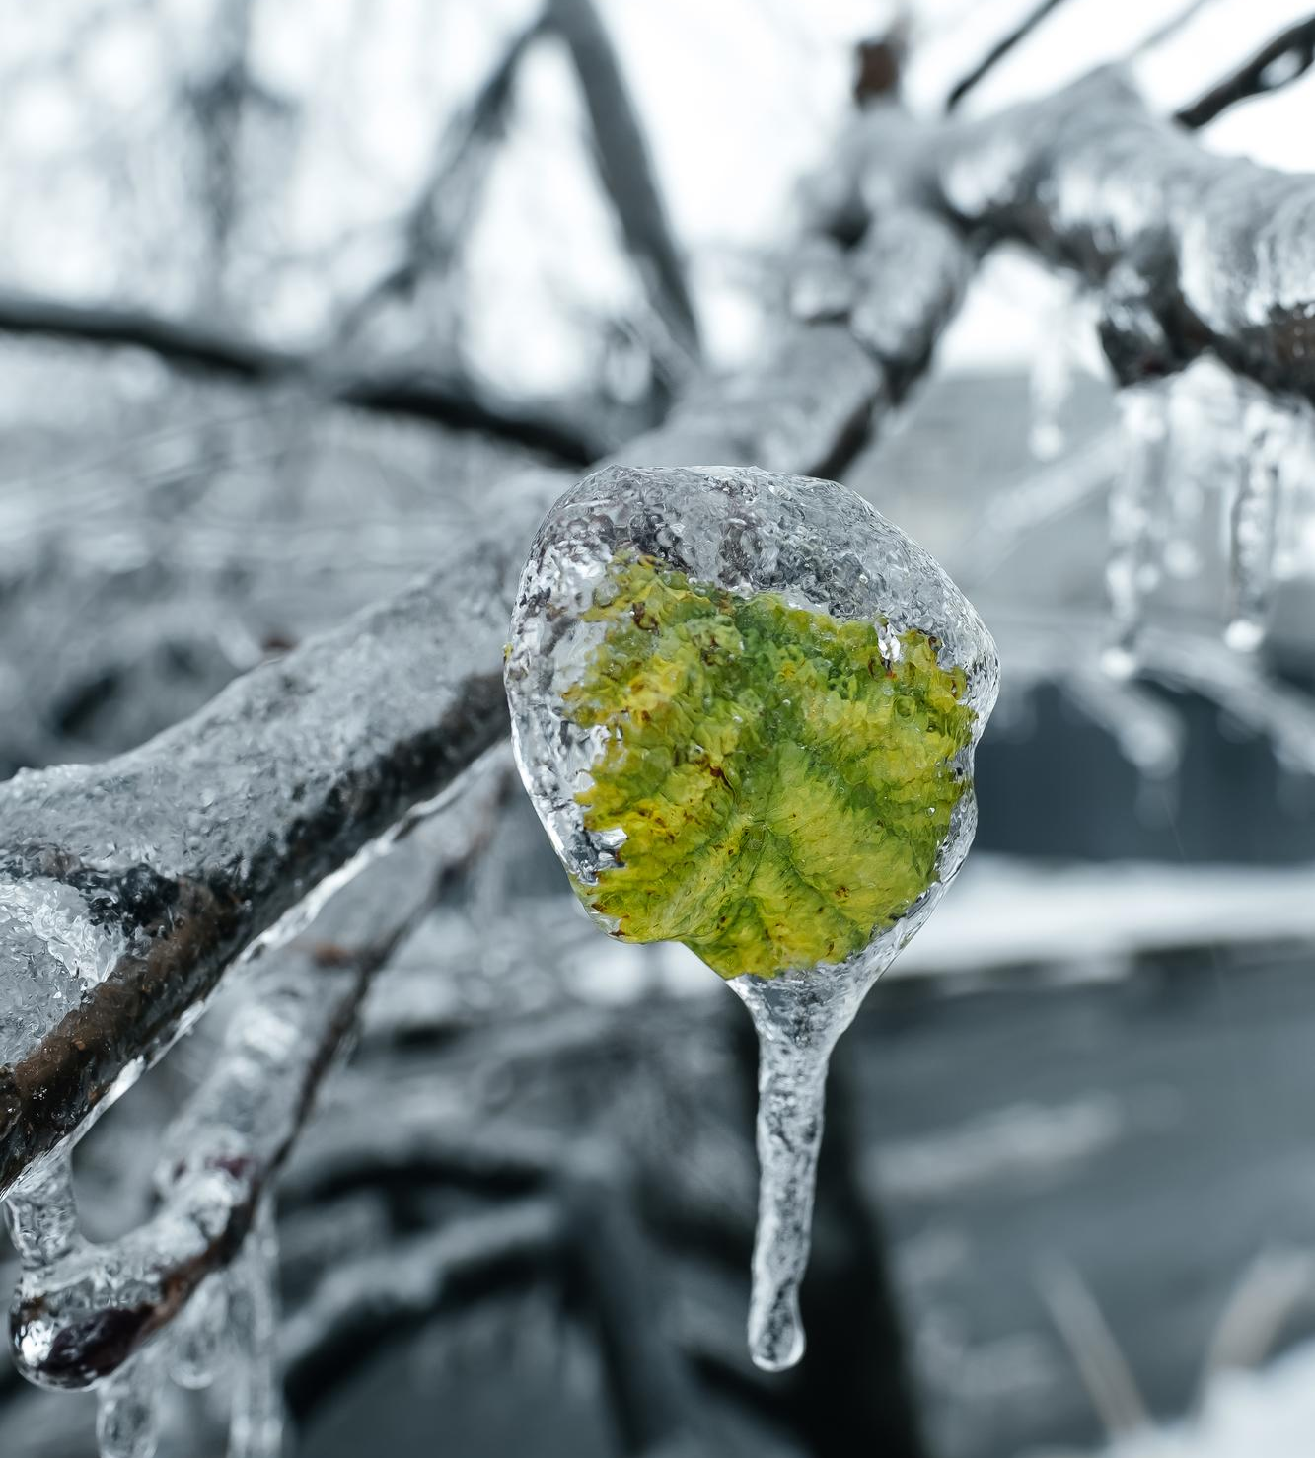
Nước đóng băng là hiện tương đông đặc

Slide 25
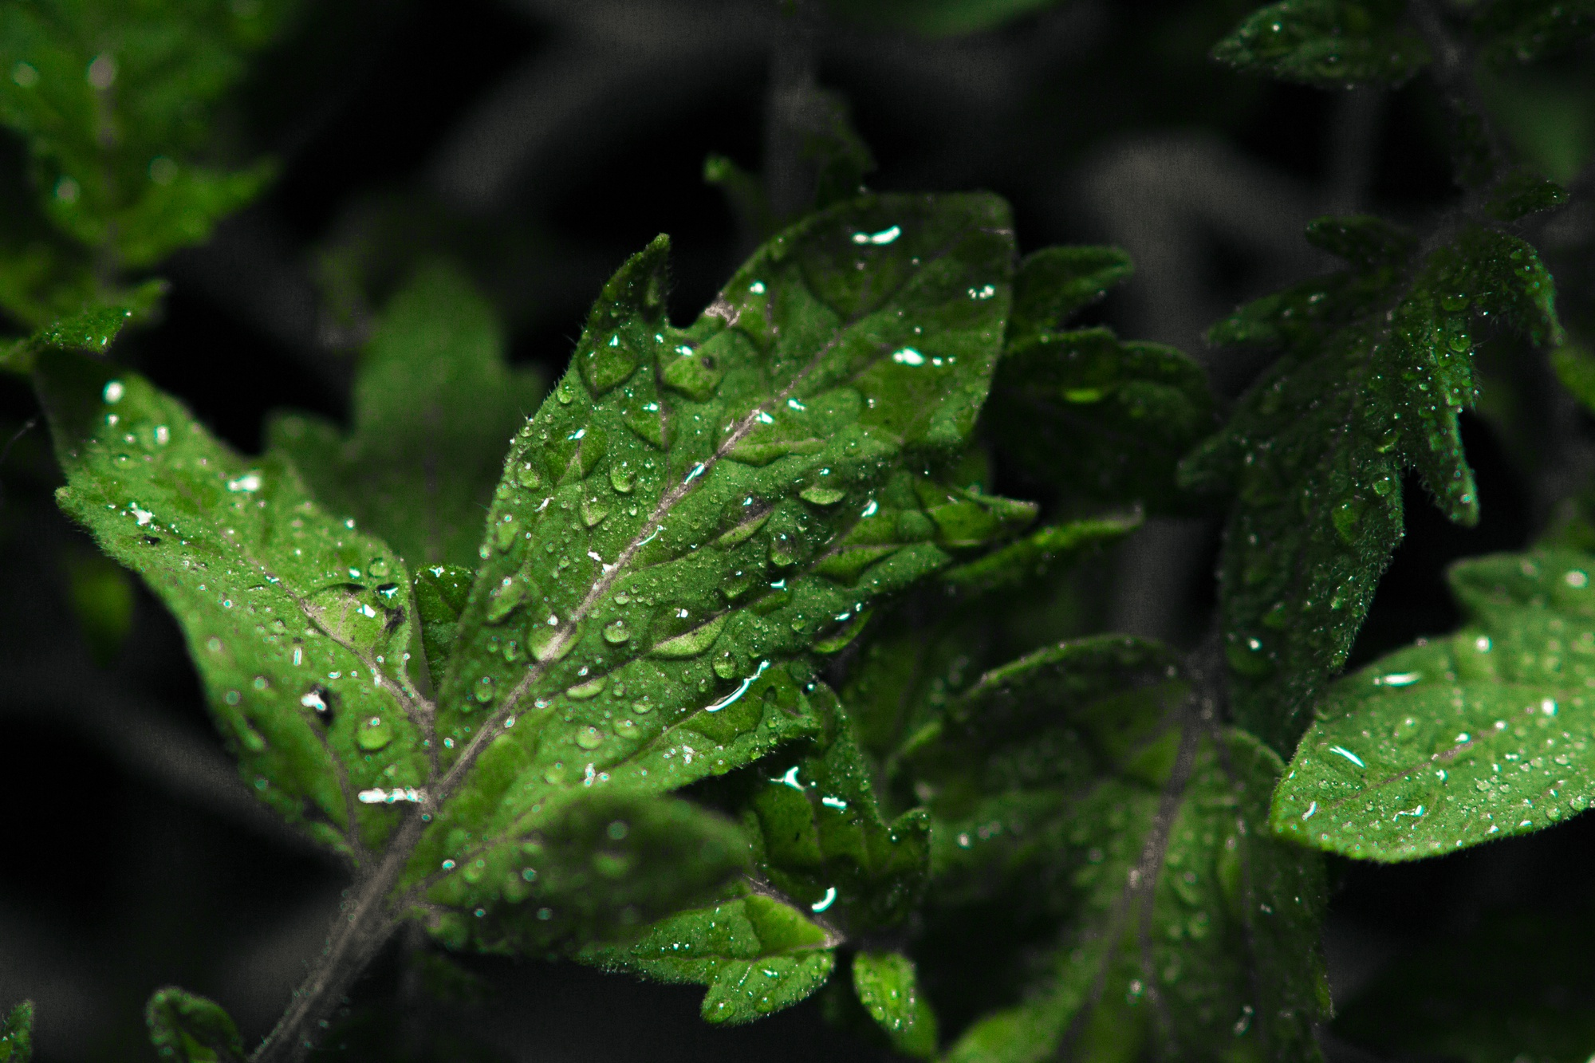
Sương đọng là hiện tượng ngưng tụ

Slide 26
Phơi áo là hiện tượng bay hơi

Slide 27
CÁC THỂ CỦA NƯỚC
Nóng chảy
Bay hơi
RẮN
LỎNG
KHÍ
Đông đặc
Ngưng tụ

Slide 28
Kết luận
- Nước có thể tồn tại ở thể rắn, thể lỏng, thể khí.
- Nước có thể chuyển từ thể này sang thể khác thông qua các hiện tượng: bay hơi, ngưng tụ, đông đặc, nóng chảy.

Slide 29
Quan sát và làm được thí nghiệm đơn giản để phát hiện ra sự chuyển thể của nước.
Vẽ sơ đồ và sử dụng được các thuật ngữ: bay hơi, ngưng tụ, đông đặc, nóng chảy để mô tả sự chuyển thể của nước.
Vẽ được sơ đồ và ghi chú được vòng tuần hoàn của nước trong tự nhiên.

Slide 31
- Nêu ví dụ trong cuộc sống về sự chuyển thể của nước

Slide 32
Sự chuyển thể của nước

Slide 33
KHOA HỌC

